Slide 1
Nákup a vstupní logistika
Obstarávání

Slide 2
Nákup a obstarávání
„nákup představuje soubor činností, jejichž cílem je zabezpečení výrobní, obchodní a jiné činnosti organizace požadovaným sortimentem výrobků, polotovarů, surovin, energií, obalů aj. a služeb v požadované kvalitě, v požadovaný čas, na požadované místo při ekonomických nákladech.“ (Gross, Grossová, 2006, s. 9)
PROCUREMENT - obstarávání, získávání, opatřování, tj. zajišťování vstupů - zdrojů, nákup, doprava, dodávání, resp. i balení a skladování (širší pohled), ale i opatřování finančních prostředků a získávání lidských zdrojů
PURCHASE - NÁKUP materiálů, služeb a jiných aktiv, resp. i pasiv (užší pohled – jedna činnost) = obchodní operace
SUPPLY - zásobování, dodávání = fyzické aktivity týkající se přesunu vstupů
materiálové hospodářství (již na ústupu z „odborné hantýrky“) = pořizování vstupů pro zejména produkční procesy a řízení materiálových toků napříč podnikem

Slide 3
+ další pojem – strategický rozměr obstarávání
Supply management = a strategic approach to planning for and acquiring the organization’s current and future needs through effectively managing the supply base, utilizing a process orientation in conjunction with cross-functional teams (CFTs) to achieve the organizational mission.
= the identification, acquisition, access, positioning, and management of resources and related capabilities an organization needs or potentially needs in the attainment of its strategic objectives.(Institute for Supply Management )

Slide 4
+ další pojem – ještě větší důraz na strategický charakter nákupu
Purchase (purchasing) management

Slide 5
Význam (role) nákupu a obstarávání
Podíl nákupu na celkových nákladech podniků – 40-60% (u výrobních organizací), někde i 80% - dopad na nákladovou strukturu podniků (hledání úspor: výběr dodavatelů, důsledná kontrola dílčích nákladů nákupu, spolupráce s dodavateli – SRM = Supplier relationship management)
Volba nákupní strategie – vliv na výši nákladů na udržování zásob, skladové ztráty a nákladů na vázaný kapitál v zásobách
Výběr nakupovaných položek - nejenom náklady pořízení– vliv na zpracovatelské náklady (výtěžnost, úspora nákladů na energie, manipulaci…)
Vliv na kvalitu produktů a služeb (výraznější při outsoucingu)
Vliv na design produktů a procesů (nákup = styčný bod mezi dodavateli a dizajnéry – strategie ESI – early supplier involvement do procesů navrhování – úspora cca 20% materálových nákladů, 20 = zlepšení kvality materiálů, 20% zkrácení času vývoje)
Podpora (udržitelné) konkurenční výhody a ziskovosti (nákupní, t. j. vstupní logistika a obstarávání jako podpůrná funkce v interním a dodavatelském hodnotovém řetězci = marže, diferenciace)

Slide 6
Význam (role) nákupu a obstarávání
spojení interního a externího prostředí organizace (podobně jako prodej a výstupní logistika) – informační tok o dění v prostředí – příležitosti a hrozby
propojení interního prostředí organizace (vazba nákupu na další funkce a naopak)
dopad na výkonnost celého dodavatelského řetězce (výkonnost jednoho článku)
nákup = funkce služby – pro vnitřního zákazníka

Slide 7
Cíle nákupu (1)
= v souladu s cíli organizace:
- uspokojování potřeb
- snižování nákupních nákladů
- zvyšování kvality nákupu
- snižování nákupního rizika
- zvyšování flexibility nákupu
podporování nákupních cílů orientovaných na veřejné zájmy
podpora fungování organizace
cíl 1: KONTINUITA DODÁVEK:
1. nakupovat produkty a služby za správnou cenu
2. nakupovat je ze správného zdroje
3. nakupovat je na základě správné specifikace, která naplní potřeby uživatelů (správné produkty ve správné kvalitě)
4. nakupovat je ve správné kvantitě
5. sjednávat dodávky ve správném čase
6. vyžadovat dodávku správnému internímu zákazníkovi

Slide 8
Cíle nákupu (2)
cíl 2: ŘÍDIT NÁKUPNÍ PROCES EFEKTIVNĚ A ÚČELNĚ
– interní procesy – omezené zdroje: lidské, finanční, časové, informační a znalostní…
cíl 3: rozvoj managementu dodavatelské základny (supply base management)
výběr, rozvoj a udržování dodávání potřebného a požadovanéhoselection, nákup – přehled o současné a budoucí pravděpodobné situaci na dodavatelském trhu, tak aby aby zajištěné, že nákup:
(1) vybere kompetentní dodavatele,
(2) identifikuje nové dodavatele, mající potenciál pro vynikající výkony – iniciace a budování vztahů,
(3) zlepšuje stávající dodavatele

Slide 9
Cíle nákupu (3)
cíl 4: rozvíjení společných vzájemně propojených cílů interních funkčních stakeholderů – nutné pro plnění cílů nákupu….a cílů celého podniku
cíl 5: Podpora dosahování cílů podniku – konflikt cílů a hierarchie cílů
cíl 6: rozvoj integrovaných nákuních strategií, které podporují organizační strategie – pozice a vnímání nákupu v organizaci
EFEKTIVNÍ „SUPPLY MARKET INTELLIGENCE“ zahrnuje:
• monitoring dodavatelských trhů a trendů (např. pohyb cen nákupních položek, pohyb dostupného množství, změny u dodavatelů) + interpretace dopadů na strategie podniku
• identifikace kritických položek a služeb, které jsou nutné pro dosahování strategických cílů v klíčových oblastech výkonnosti – zejména u nových produktů
• rozvoj alternativ dodavatelů a alternativních plánů nákupu – podpora plánů podniku

Slide 10
Management opatřování (Schulte, 1994)
Management nákupu (opatřování)
Nákup jako OBSTARAVÁNÍ –
PRODPŮRNÉ HODNOTOTVORNÉ
ČINNOSTI – nákupní způsoby
a metody
Zásobovací logistika – VSTUPNÍ LOGISTIKA = činnosti spojené s přejímáním, přepravou, skladováním a rozdělováním vstupů a vracením vstupů dodavateli = PRIMÁRNÍ HODNOTOTVORNÉ ČINNOSTI
Nelze oddělit – navzájem propojené
Funkční rozsah:
Průzkum nákupního trhu, vyhledávání zdrojů
Oslovování potenciálních dodavatelů
Otevření a uzavření nákupního jednání
Cenová a hodnotová analýza
Uzavírání smluv a správa nákupu (SRM)
Funkční rozsah:
Vystavování objednávek
Přejímka, kontrola zboží
Skladování a správa skladů
Vnitropodniková doprava
Plánování, řízení a kontrola hmotných a informačních toků

Slide 11
Nákup, obstarávání a vliv prostředí
Vláda (legislativa,
strategie,
Politiky)
dopravce
technologie
kooper. podniky
a organizace
Nákup, obstarávání
podnik
Dodavatelé –
charakter trhů
Zákazník
(rychlost,
náklady,
kvalita)
----------
ekonomika
konkurenti
společnost
---------

Slide 12
Nákup a obstarávání
Operativní
Taktický
Strategický
Rozměr, dosah a obsah

Slide 13
Časové hledisko obstarávání - Kdy? - HIERARCHIE
STRATEGICKÉ OBSTARÁVÁNÍ
1. Jaké jsou hnací síly našeho podnikání
(globalizace, výzkum a vývoj, ekologie…)?
Jaký je strategický záměr společnosti?
Jaké jsou strategické cíle společnosti?
Jaké požadavky budou kladeny
na nákup v dalších třech… letech?
5. Jaké budou kritéria na dodavatele
(aby byly požadavky splněny)?
6.Jak můžeme měřit plnění požadavků?
7. Máme dostatečné kompetence?
8.Jakým způsobem zviditelníme strategický
plán interně a externě?
Strategické
obstarávání
Taktické
obstarávání
Operativní
obstarávání

Slide 14
ÚROVNĚ ROZHODOVÁNÍ - hierarchie
nákupní rozhodování na strategické úrovni:
    Vytváření nákupní politiky a vytváření a vydávání provozních řádů, směrnic, postupů a popisů činností, které se týkají nákupního oddělení,
    Vytváření a zavádění nástrojů pro monitorování a zlepšení nákupních výkonů,
    Rozhodování o tom, které činnosti dosud prováděné podnikovými zaměstnanci je lepší outsourcovat – obstarávat, nakupovat...
    Zajišťování dlouhodobých smluv a vztahů s vybranými dodavateli,
    Rozhodování týkající se výběru počtu dodavatelů (koncentrace poptávky/rozdělení rizik),
    Rozhodování o zásadních investicích podniku

Slide 15
Strategický nákup
Význam nákupu jako strategické funkce
v organizacích (od 2. pol. 90. let 20. stol.) – VLIV NA KONKURENCESCHOPNOST – ještě jednou:cca 40 – 70% nákladů na výrobu – nákup (nakupované vstupy)
Carr a Smeltzer (1997, v Bedei a kol., 2008, s. 2):
“Strategic purchasing is the process of planning, implementing, evaluating, and controlling strategic and operating purchasing decisions for directing all activities of the purchasing function toward opportunities consistent with the firm's capabilities to achieve its long‐term goals”.
Role strategického nákupu:
identifikovat soubor požadavků pro nákup v souladu se strategickými cíli, stavem interních zdrojů, situací v externím prostředí a v souladu s trendy a změnami v procesech zásobování – jedna ze základen pro budoucnost organizace

Slide 16
Příklad – komoditní strategie (resp. strategie kategorie nákupu)
Vypracování:
Potenciál (kompetence) dodavatelů pro komodity, které jsou potřebné
Možnosti, které trh nabízí
Směr vývoje trhu
Bariéry a předpoklady vstupu na trh (zejména u tzv. global sourcing)
Subjekty na trhu pro potenciální spolupráci

Slide 17
Strategic sourcing
Strategic sourcing - sourcing strategy is defined as the approach developed by the company to procure supplies, for which four elements are defined as:
“the buying policy,
the number of sources,
the type of source and
the nature of the company - supplier relationship”

Slide 18
ÚROVNĚ ROZHODOVÁNÍ - hierarchie
Rozhodování na taktické úrovni:
    administrativa celoročních smluv s dodavateli,
    hodnocení stávajících dodavatelů
    příprava podkladů pro výběr nových dodavatelů
Rozhodování na operativní úrovni:
    monitoring dodávek
    tvorba objednávek
    sledování vyřizování objednávek…
    Anebo jinak:
    http://www.kensington.cz/nakup.pdf

Slide 19
Oblasti nákupu a nákupní situace
OBLASTI NÁKUPU
» Výrobní nákup
Výrobní nákup se zaměřuje především na nákup dílů, výrobního materiálu a surovin.
» Nevýrobní nákup
Nevýrobní nákup obstarává hlavně komodity, které přímo nesouvisí s výrobou. Jedná se o nákup služeb, nemovitostí, výrobních strojů, náhradních dílů, investic a režijního materiálu.
» Strategický nákup
Strategický nákup určuje se zohledněním cílů firmy nákupní strategii - současnou i budoucí.
NÁKUPNÍ SITUACE
» Opakovaný nákup beze změny
Jedná se o rutinní nákup, který probíhá opakovaně. Nákupní oddělení využívá své zkušenosti z minulosti. Při opakovaných nákupech poskytují dodavatelé výhodné platební i dodací podmínky a dodržují neměnnou kvalitu dodávaných výrobků a služeb.
» Modifikovaný nákup
Při modifikovaném nákupu je třeba, aby nákupní oddělení provedlo úpravy ve specifikaci výrobku, ceně a podmínkách dodávky. Při výběru dodavatele v rámci modifikovaných nákupů se dodavatelé snaží nabídnout co nejvýhodnější dodávku, aby ve výběru uspěli.
» Nová nákupní úloha
strategicky důležitý nákup
(strategická příležitost, spekulativní nákup…)
problémový nákup (velké riziko)
+ termínový nákup (forward buying),
+ objemové obchody
Promptní nákup (spot buy) – v případě náhle vzniklé neplánované potřeby

Slide 20
Nákupní skupina (centrum)
Výrobní útvary
Výzkum, vývoj
Modifikace požadavků na nákup, formulace nových požadavků…
Finanční nároky, limit zásob, termíny, finanční závazky vůči dodavatelům..
Finanční útvary
Specifikace požadavků na množství, dodací termíny, balení, frekvenci dodávek….
Kvalitativní přejímka, metody měření, specifikace požadavků na jakost, audity…
Sledování nákladů na nákup ABC analýza logistických činností
Útvar řízení kvality
Controlling
Nákup
Realizace dodávek, manipulace ve firmě….
Bezpečnost práce, životní prostředí
Specifikace požadavků na bezpečnost práce (dodávky strojů), živ.prostředí ….
Logistika
Hospodářské smlouvy, reklamační řízení….
Průzkum B2B trhu dodavatelů….
Marketing
Informační systém
Informační podpora výběru dodavatelů, nákupní portály, internetové tržnice…
Poptávka, objednávky…
Právní útvar
Odbyt/prodej
Zdroj: www.vscht.cz/uer/CZ_studium/doc/.../Nakup%20typy%20struktura.ppt upraveno

Slide 21
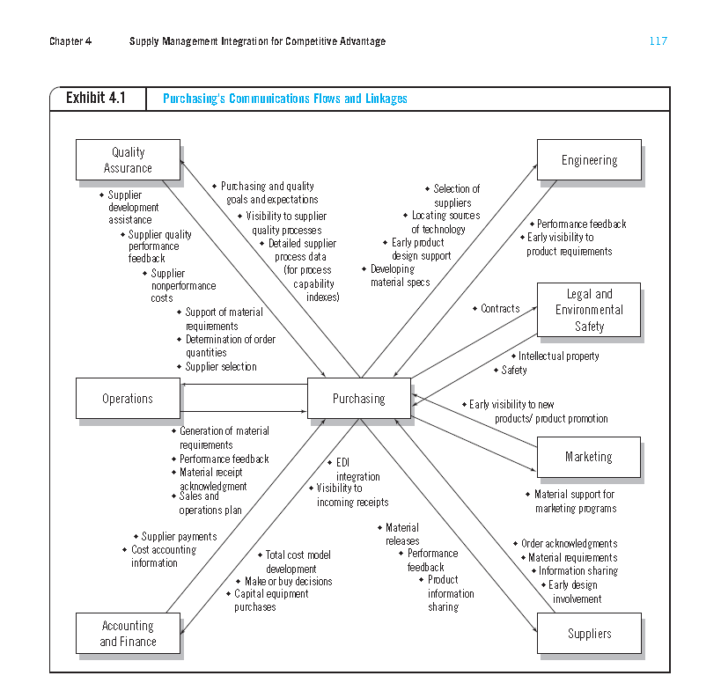

Slide 22
Nákupní skupina (centrum)
Uživatelé – budoucí „spotřebitelé“ – identifikují potřeby
Poradci – ovlivňovatelé (znalci, experti na určitou oblast)
Deskriptori – definují přesnou technickou specifikaci
Kontroloři – eliminace osobních zájmů a dohled nad správností obsahu i postupu
Schvalovatelé – rozhodovatelé (pravomoci a kompetence)
Bezprostřední kupující – kontakt s dodavatelem
Financující – zajištění a zprostředkování úhrady
KUPNÍ ROLE:
Ovlivňovatel
Navrhovatel/inicátor
Rozhodovatel
Uživatel
koordinátor

Slide 23
Organizace nákupu
Nákup jako samostatná funkce - útvar
Sloučení nákupu a prodeje (OBCHOD)
Sloučení nákupu a výroby
Sloučení nákupu s logistikou
Rozdělení nákupu na několik útvarů podle:
      Hierarchie plánování a řízení (velikosti podniku…)
      Geograficky
      Zákazníka
      Dodavatele
      Produktu = předmětu nákupu
      Hodnoty produktu
      Nákupčích (znalosti, pozice)
KUPNÍ ROLE:
Ovlivňovatel
Navrhovatel/inicátor
Rozhodovatel
Uživatel
Koordinátor
DŮVODY
VÝHODY A NEVÝHODY
viz dále

Slide 24
ORGANIZACE – KDO A S KÝM?
TŘI ZÁKLADNÍ OTÁZKY ORGANIZACE:
Jakou míru centralizace zvolit?
    úplná centralizace nákupu do jednoho podnikového útvaru,
    náklady, specializace, kontrola…
    úplná decentralizace nákupu na podřízené útvary podniku,
    hybridní (smíšené) modely, kdy centrální a podřízené útvary sdílejí nákupní pravomoci
    Význam položky!!! + velikost, objem, množství nákupu položky…
    TÝKÁ SE I JEDNOTLIVÝCH ČINNOSTÍ V RÁMCI NÁKUPU
Jak zařadit nákup do organizační struktury podniku?
Jakou vnitřní organizaci nákupního útvaru navrhnout? (Gros, Grosová, 2006)

Slide 25
Organizace nákupu
centralizovaný
decentralizovaný
Increased professionalism of buyers
More efficient allocation of purchasing budget
Higher bargaining power (zejména u velkých podniků s vícero pobočkami)
Less orders and bigger quantities – savings through administrative costs and economies of scale
Direct and single‐point contact with suppliers
Avoidance of competitive buying by parallel departments
Increased efficiency through development of common standards and procedures
Higher role of purchasing in corporate hierarchy
+ snadnější a méně nákladná kontrola
Purchasing department’s better contact with local organization
Integration with other functions;
Buyers are often located together with engineering or manufacturing specialists
Ability to focus on local conditions and adjust purchasing activities accordingly
Rychlejší procesy (relativní)
VÝHODY
VÝHODY

Slide 26
centralizovaný
decentralizovaný
Indirect contact between supplier and actual user of the component/product
Increased specialization can limit purchasing function integration with other department,
losing the overall coherence requirement
High buying power can be abused by the chase of lower prices resulting in bankruptcy of supplier and changers in market structure
Coordination difficulties between different sites
No clear overview of inbound material flow leading to inefficiency
Reduced specialization and bargaining power due to smaller scale and scope of the function
NEVÝHODY
NEVÝHODY
Bedei a kol., 2008, s. 13)

Slide 27
Výhody a nevýhody organizace - příklady
OBCHODNÍ ÚTVAR
vysoká profesionalita
optimalizace dodávek ve vazbě na stav zásob
propojení nákupu s prodejem
zprostředkovaná vazba na uživatele nakupovaných položek
nebezpečí nákupu výrobků s nevhodnými technickými parametry
nižší operativnost nákupu
složitější koordinace nákupu s výrobou
VÝROBNÍ ÚTVAR
dokonalá znalost specifikace nakupovaných položek
rychlá reakce na změny požadavků výroby
preference technických parametrů,
potlačování ekonom. ukazatelů
omezení nákupu na vstupní suroviny, díly, energie pro výrobu
nutnost vytvoření dalšího útvaru pro nákup ostatních položek
nižší profesionalita vyjednávání
(Gros, Grosová, 2006)

Slide 28
Činnosti v rámci nákupu
…Vyrobit sám nebo zakoupit? Make or buy?
ŘÍDÍCÍ
plánování
organizování
rozhodování a přikazování
koordinace
motivování (tj. vedení lidí)
komunikování
kontrola
…metody, způsoby jednání…
evidence
Vliv na uvedené manažerské funkce a jejich výkon

Slide 29
zodpovědnost
funkce
Developing corporate purchasing policies, strategies, systems, reporting.
Strategic commodities – large volumes, high investment projects and services. Responsible for developing sourcing strategy for key commodities. Long planning horizon.
New materials and components. New suppliers. Discussing specific requirements, market research, selection of suppliers, negotiations. Work on decentralized level. Liaisons between purchasing and R&D.
Similar to purchasing engineer but focus on equipment and services or projects.
Materials planning and ordering, order handling – ensuring material supply, calling off materials against annual agreements. Vendor rating ‐ monitor and control suppliers quality and delivery performance.
MRO supplies – management of the entire assortment of MRO items with regard to overall performance rather than just price focused.
Corporate procurement officer (CPO)
Strategický nákupčí
Purchasing engineer
Projektový nákupčí
Materiálový plánovač/nákupčí
MRO nákupčí
…….
Tzv. LEAD BUYER A LOCAL BUYER (v případě nadnárodních společností)

Slide 30
Fáze nákupního procesu:
    predikce budoucích potřeb (strategie a plány, znalost vývoje trhu)
    poznání, zjištění potřeby (objednávací systém)
    identifikace nezbytnosti, charakteru a rozsahu potřeby
    kupní rozhodnutí
    specifikace výrobku nebo služby
    výzkum nabídek - nákupní výzkum trhu (dodavatelů)
    volba dodavatele (nabídky) - kriteria
    rozhodnutí a formulace podmínek dodávek, zadání objednávky
    logistické aktivity při vstupu dodávky do podniku
    kvantitativní a kvalitativní přejímka dodávky, případná reklamace
    finanční vypořádání, úhrada dodávky
    hodnocení výkonu dodavatele
Modely – viz LUKOSZOVÁ, 2004

Slide 31
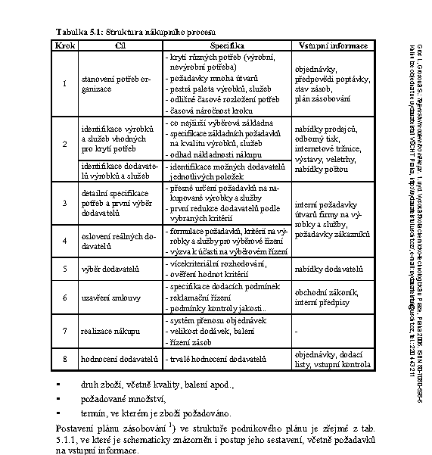

Slide 32
Zdroje informací pro nákup:
Informace :
    o evidenci o výkonech dodavatelů
    aktuální informace pracovníků nákupu
    informace získávané sledováním propagačních aktivit dodavatelů
    informace získávané na výstavách, veletrzích, prezentacích a při předvádění nových výrobků
    zprávy z obchodních jednání
    informace publikované v odborném tisku
Strategické cíle podniku
Nákupní politika
Plán prodeje/odbytu, výroby
Specifické požadavky zákazníků
Stav zásob
Údaje o spotřebě (např. z kusovníků)
Očekávané inovace a technické změny
Nákupní ceny – aktuální a prognóza vývoje
Informace od dodavatelů (možnosti)
Informace o potenciálních dodavatelích
Změny v legislativě
Měnové kurzy - očekávání
Úsilí konkurentů
informace o zkušenostech jiných odběratelů …

Slide 33
Potřeba nákupu a položky nákupu – XYZ analýza
rozdělení položek podle charakteru jejich spotřeby v množství a čase:
skupina X, v níž jsou položky s velmi pravidelnou spotřebou v čase a množství, položky, které jsou nakupovány ve velkých množstvích, jejichž spotřebu lze s vysokou spolehlivostí předpovědet;
skupina Y, kam zařazujeme položky, u kterých dochází k výkyvům spotřeby v čase i množství, ale lze je s jistou pravděpodobností předpovědět;
skupina Z obsahuje položky se značně nepravidelnou spotřebou v čase i množství, jejichž předpověď je velmi obtížná.

Slide 34
…anebo
substituční položky, s vysokou nabídkou na trhu, významné pro firmu a s relativně stabilní spotřebou;
bezproblémové položky, opět s velkou nabídkou, ale s nižším významem pro podnik a s proměnlivou poptávkou;
strategické položky, významné pro podnik, s omezenou nabídkou a s relativně stabilní spotřebou;
úzkoprofilové položky, s omezenou nabídkou, s nízkou a nepravidelnou spotřebou.

Slide 35
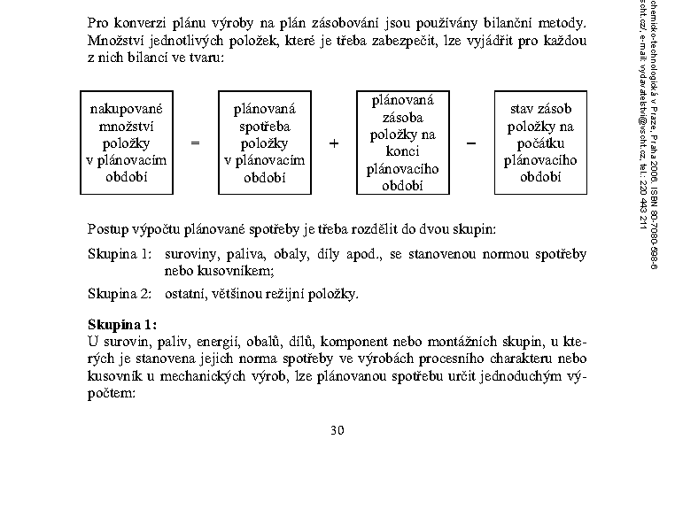

Slide 36
Nákupní politika
The term policy includes all the directives, both explicit and implied, that designate the aims and ends of an organization and the appropriate means used in their accomplishment.
Policy refers to the set of purposes, principles, and rules of action that guide an organization. Rules of action refer to standard operating procedures along with any rules and regulations.
Charakteristiky efektivní politiky:
Orientovaná na akci
Relevantní
Výstižná a stručná
Jasná a jednoznačná
Dobře načasovaná a aktuální
Je vodítkem při řešení problémů a pro chování v rámci nákupu

Slide 37
Dokumenty v nákupním procesu
Nákupní řád
Směrnice o nákupu
Specifikace nakupované položky
Dodací a platební podmínky (rámcové)
Poptávky
Normy spotřeby, kusovníky
Technologické předpisy, pracovní postupy
Evidence zásob (nedokončené výroby)
Nabídky
Reference o dodavatelích
Protokoly o výběrovém řízení
Protokoly o zkoušce prvního výrobku
Osvědčení o kvalitě
Smlouvy
Objednávky
Seznam dodavatelů
Hodnocení dodavatelů
Faktury
Dodací listy
Reklamační protokoly
…

Slide 38
Žádanka - příklad dokumentu – iniciace procesu nákupu
Popis, specifikace požadovaného materiálu nebo služby
Množství a požadovaná doba dodání (datum)
Odhad nákladů (ceny) za jednotku
Účet (provozní), ze kterého bude nákup hrazený
Datum žádanky – začátek fáze nákupního procesu
Podpis, podpisy nadřízených pracovníků

Slide 39
Reorder Point System –“automatizovaná žádanka“
such a system uses information regarding order quantity and demand forecasts unique to each item or part number maintained in inventory.
each item in a reorder point system, which is usually computerized, has a predetermined order point and order quantity.
When inventory is depleted to a given level, the system notifies the materials control department (or the buyer, in some organizations) to issue a request to a supplier for inventory replenishment. This signal might be a blinking light on a screen, a message sent to the materials control department’s e-mail address, or a computer report.
Most reorder point systems are automated using predetermined ordering parameters (such as an economic order quantity, which considers inventory holding and ordering costs). Electronic systems (such as material requirements planning systems) can instantly calculate reorder point parameters. Most systems can also calculate the cost tradeoffs between inventory holding costs, ordering costs, and forecast demand requirements.

Slide 40
Výběr dodavatelů
Nabídkové řízení (competitive bidding) – cena je dominantním kritériem a lze přímo specifikovat požadavky na nákupní položku
Zaslání žádosti o (cenovou) nabídku request for quotation (RFQ)
Hodnocení nabídek podle zvolených kritérií
Efektivní, pokud:
Jde o velké objemy nebo vysokou cenu položky– efektivita nákupu
Lze jasně vymezit specifikaci pro dodavatele
Trh je konkurenční – očekává se adekvátní počet dodavatelů – zájemců
Je k dispozici dostatečně dlouhý čas pro realizaci celého procesu
Kupující nemá preferovaného dodavatele pro danou položku.
Korupce u veřejných zakázek
Vyjednávání (negotiation)
Je vhodné pokud:
Jde o novou položku nebo technicky komplexní položku, kterou nelze přesně specifikovat
Pokud nákup vyžaduje ujednání o mnoha faktorech: cena, kvalita, sdílení rizika, podpora produktu atd.
Pokud nakupující vyžaduje včasné zapojení dodavatele.
Pokud dodavatel vyžaduje dlouhou dobu vývoje a produkce položky – nelze přesně odhadnout všechny náklady
Často na základě zaslání POPTÁVKY (request for proposal)

Slide 41
Kriteria výběru dodavatele (1)
Závislé na urgentnosti potřeby, charakteru potřeby, možnostech podniku….
Zejména u strategického nákupu tato kritéria:
finanční situace dodavatele
perspektivnost vývoje dodavatele (inovační potenciál)
logistické služby dodavatele:
  lokalizace dodavatele,
  dodací lhůty, termín vyřízení objednávek,
  rozptyl termínů vyřízení objednávek,
  kompletnost dodávek
  schopnost rychlé reakce na mimořádné objednávky,
  balení dodávaných výrobků,
  schopnost zabezpečovat JiT-dodávky,
  dopravní schopnost
  nabídka dalších služeb
výrobní možnosti dodavatele

Slide 42
Kriteria výběru dodavatele (2)
požadovaná kvalita:
  procentuální podíl vadných dílů z celkového dodaného množství,
  procentuální podíl nevyhovujících vzorků při statistické kontrole kvality,
  informace o dosavadním vývoji a perspektivách v kvalitě výrobků dodavatele,
  informace o systému řízení kvality,
informační systém
celkové pořizovací náklady a platební podmínky:
  cena,
  pořizovací náklady,
  očekávaný vývoj ceny,
  vývoj nákladů dodavatele,
  podíl přímých a režijních nákladů,
  lhůty splatnosti faktur,
  cenové rabaty.

Slide 43
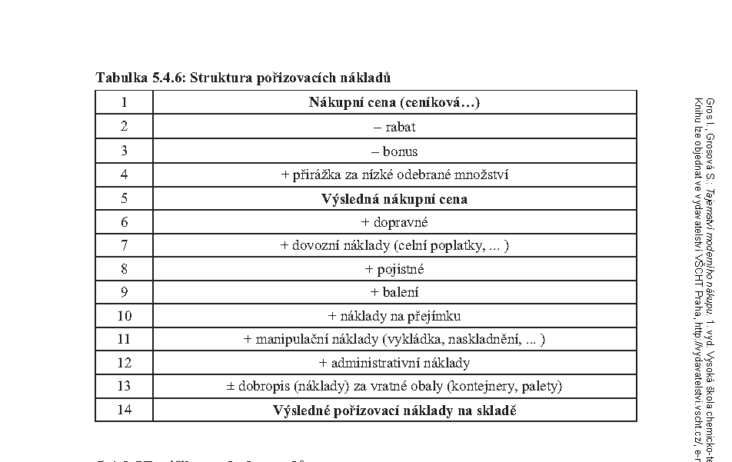
Náklady nákupu – pořizovací (čisté)

Slide 44
Výběr dodavatelů – ABC analýza
podle postavení a jejich počtu na trhu:
kategorie A - omezené množství většinou monopolních dodavatelů dodávajících specializované produkty;
skupinu B tvoří větší množství dodavatelů dodávajících zboží na rozsáhlejší segmenty trhu;
skupinu C tvoří velký počet dodavatelů nabízejících produkty s širokým využitím.

Slide 45
Výběr dodavatele – kvalita („po staru“ jakost) předmětu nákupu
skupina K(J)1 - tvoří nakupované položky s mimořádným vlivem na kvalitu výrobku. V řadě případů je dokonce kvalita položky prioritním ukazatelem a rozhoduje o nákupu i za cenu vyšších nákladů.
skupina K(J)2 - jsou položky se standardním vlivem na kvalitu výrobku. Kvalitativní parametry zpracovávaných položek mohou mít např. jisté tole-ranční rozpětí kvalitativního parametru nebo určenou horní nebo dolní mez, jejichž dodržení umožňuje jejich zpracování danou technologií bez zásadního, pro zákazníka nepřijatelného vlivu na kvalitu konečného výrobku.
skupina K(J)3 - takové položky, jejichž kvalita ovlivňuje kvalitu konečných výrobků firmy jen málo, nebo vůbec ne.

Slide 46
Výběr dodavatelů strategie výběru (sourcing strategy)
Single versus multiple supply sources
Short-term versus long-term purchase contracts
Selecting suppliers that provide design support versus those that lack design capability
Full-service versus non-full-service suppliers
Domestic versus foreign suppliers
Expectation of a close working relationship versus arm’s-length purchasing
(1) manufacturer or distributor;
(2) local or national or international source;
(3) small or large supplier; and
(4) multiple or single supplier for the item, commodity, or service.
The full-service supplier approach
- manage an entire system of components, activities, and services, as well as to effectively manage its own supply base.
The full-service supplier can also perform complete design and build work instead of the buyer performing the work internally or using several different suppliers in an uncoordinated effort.

Slide 47
Global sourcing

Slide 48
Reasons for global sourcing
Price (74%)
Quality (46%)
Only source available (41%)
Delivery and continuity of supply (23%)
Technical back-up
Technology (23%)
Counter-trade requirements/ opportunities (5%)
Subsidiary deals
Competition

Slide 49
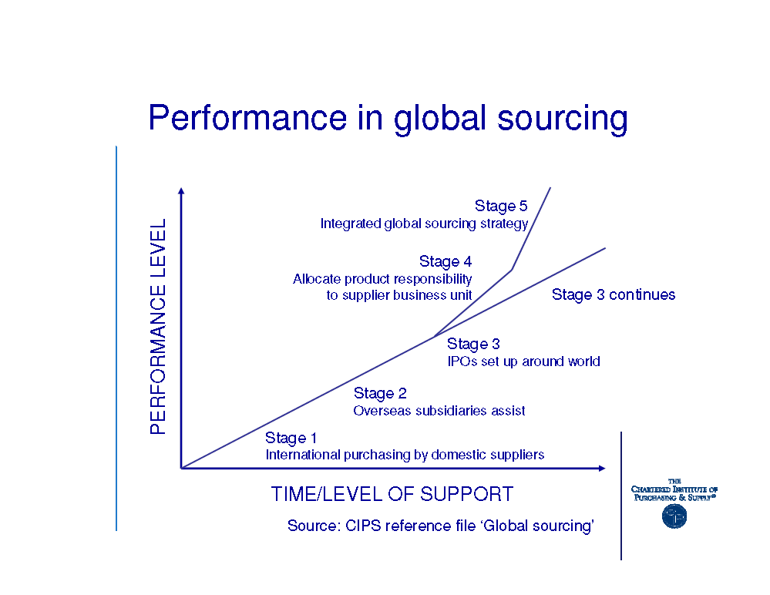

Slide 50
Rizika u global sourcing – rozdíly mezi dodavatelskými trhy
Stage of economic development
Supply structure and competition
Culture and language
Business rules and customs
Currency and exchange risks
Supplier profiles
Availability of data on prospective suppliers
Politics, regulations and associated risk
Legal and financial systems and bodies (e.g. EU: Services Directive 92/50/EC; Supplies Directive 93/36/EC; Works Directive 93/37/EC; Utilities Directive 93/38/EC; Remedies Directive 89/96/EC; Utilities Remedies Directive 92/13/EC)
Control and coordination.

Slide 51
Strategies for global sourcing
Use a ‘local source’ which is linked to a global network
Source through an overseas supplier who can supplying parts direct to your overseas business locations
Use an overseas supplier that is able to support your core business location, for example, through having a local development centre in your country
Create your own design & development support teams abroad for your various locations and source locally

Slide 52
Problems in global sourcing
Delivery time
Exchange rates
Payment
Quality/ rejects
Tariffs/duty
Expediting
Political/labour problems
Hidden costs shipping or special export packing
Document cost
Legal problems
Language
Culture /customs
Ethics

Slide 53
Příklady dokumentů v rámci etapy výběru dodavatele a po vybrání
Žádost o informaci (request on information) – znalost existence několika potenciálních dodavatelů
Žádost o zaslání nabídky
Hodnocení nabídek a další dokladů (osvědčení o kvalitě, protokoly o zkoušce vzorku….)
Kupní smlouva (1. rámcová –“blanket purchase order“ - specifikace celého procesu dodávání včetně podmínek, lhůt, dokladů – roční i víceletá, ale i na kratší období; 2. standardní), resp. 3. smlouva o dodávkách…
Objednávka

Slide 54
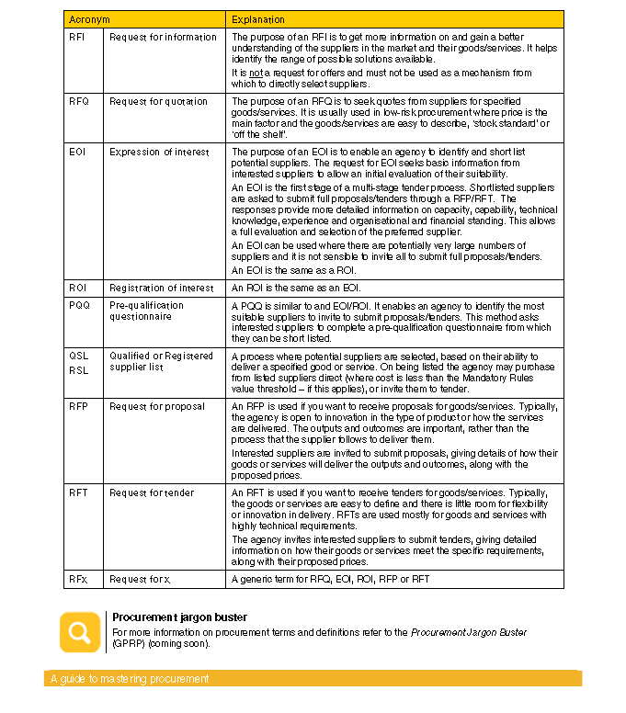

Slide 55
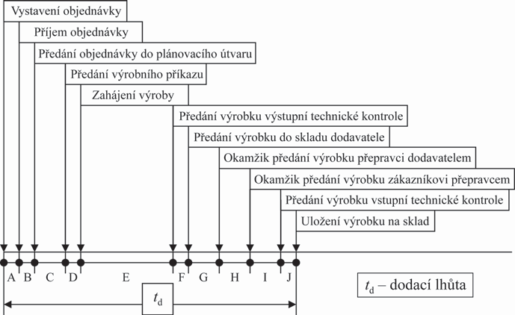
struktura dodací lhůty
Zdroj: Gros, Grosová, 2006, s. 55

Slide 56
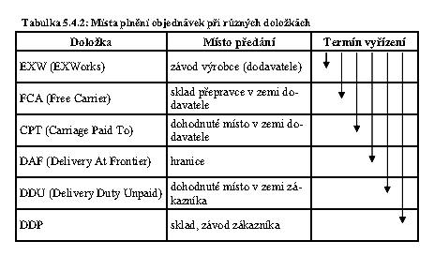
Dodací lhůty a doložky INCOTERMS

Slide 57
Nákupní marketingový mix
Informační a komunikační nákupní mix
Výrobkový nákupní mix
Mix služeb
Cenový mix
Kontraktační mix
Logistický mix
Dodavatelský mix

Slide 58
Hodnocení dodavatelů – metody, způsoby

Slide 59
Hodnocení dodavatelů - Pareto
Paretova analýza:
Základní logika: 20 % dodavatelů realizuje 80 % nakupovaných objemů.
Při aplikaci Paretovy analýzy se nejprve setřídí dodavatelé podle vybraného kritéria (např. podle tržeb, objemu dodávek nebo plateb – objemu fin. částek), vypočte se procentuální poměr objemů jednotlivých dodavatelů k celkovému objemu a následně se sestrojí Paretův diagram.
Z diagramu jednoznačně vyplyne struktura dodavatelů dle zvoleného kriteria.

Slide 60
Hodnocení dodavatelů - ABC analýza
ABC analýza úzce navazuje na Paretovo pravidlo;
na základě ABC analýzy bývají dodavatelé rozděleni podle finančního objemu, resp. dalších kritérií do tří skupin:
A dodavatelé – do této kategorie spadá 20 % klíčových dodavatelů vstupů, které tvoří v nákupu velké finanční objemy (80 % ročního obratu) – resp. jiného zvoleného kritéria. Kontakt s těmito firmami je častý a je třeba sledovat jejich rozvoj, systém kvality a výrobní procesy. S touto skupinou by se měly udržovat nadstandardní osobní vztahy a jakékoliv problémy s kvalitou nebo termíny se musí okamžitě řešit, protože tyto změny mohou v konečném důsledku způsobit značné problémy ve výrobě. Úspory vytvořené ve spolupráci s dodavatelem A bývají vzhledem k obchodovanému objemu daleko větší než u ostatních dodavatelů.
B dodavatelé – v této kategorii je obvykle zahrnuto 40-70 % všech dodavatelů, tvoří asi 15 % ročního obratu. Kontakt s B dodavateli představuje hlavní oblast aktivity běžných nákupců.
C dodavatelé – v této kategorii se vyskytují nepravidelní partneři, kteří buď poskytují pouze nárazové dodávky (tvoří asi 5 % ročního obratu), anebo jsou tzv. v záloze, a jsou schopni reagovat při selhání klíčových, nebo běžných dodavatelů. Těmto dodavatelům se nemusí věnovat zvýšená pozornost.
Šlapota, 2005

Slide 61
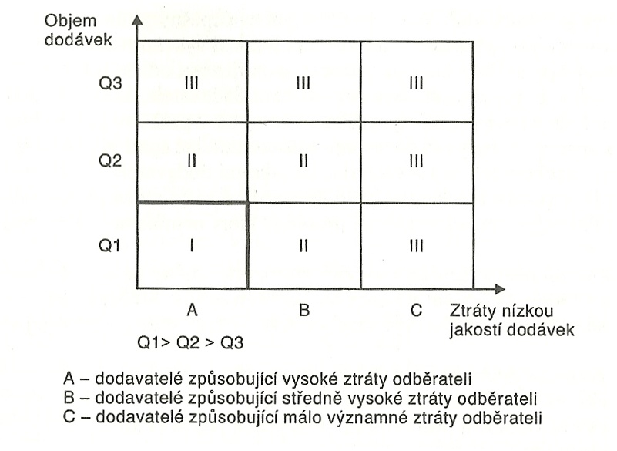
Hodnocení dodavatelů – dodavatelská matice
Kombinace dvou kritérií – jiných než na předchozím slidu
Pro určení strategicky významných dodavatelů se využívá tzv. dodavatelské matice, kdy se pomocí metody ABC všichni dodavatelé zařazují do tří skupin podle dvou kritérií: celkového objemu dodávek za určitý čas a ekonomických ztrát způsobených nízkou kvalitou konkrétních dodávek.
Nenadál, 2002

Slide 62
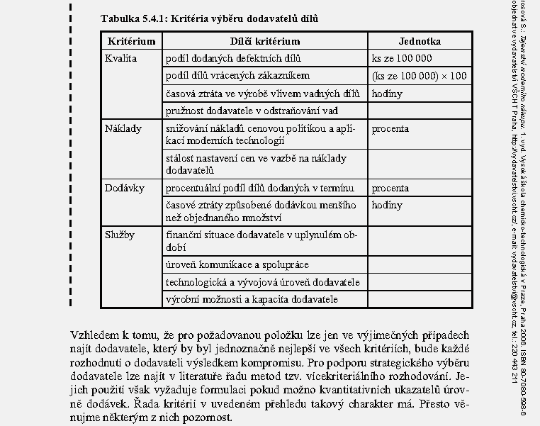
Příklady kritérií

Slide 63
Kraljicova nákupní portfoliová matice (Peter Kraljic)
- nakupované produkty jsou rozděleny do 4 kategorií na základě posouzení 2 dimenzí, a to: dodavatelské riziko a ziskovost.
- pomocí matice lze optimalizovat využití možností a schopností různých dodavatelů

Slide 64
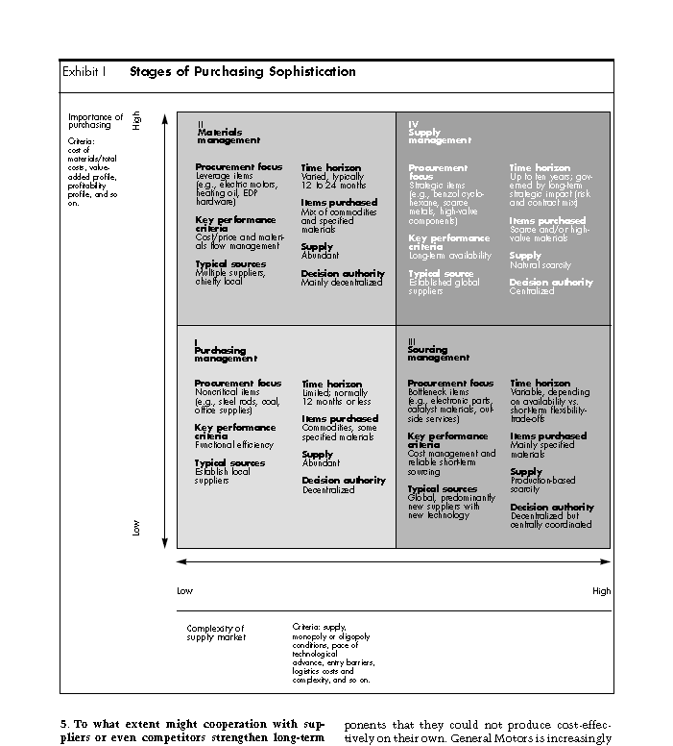

Slide 65
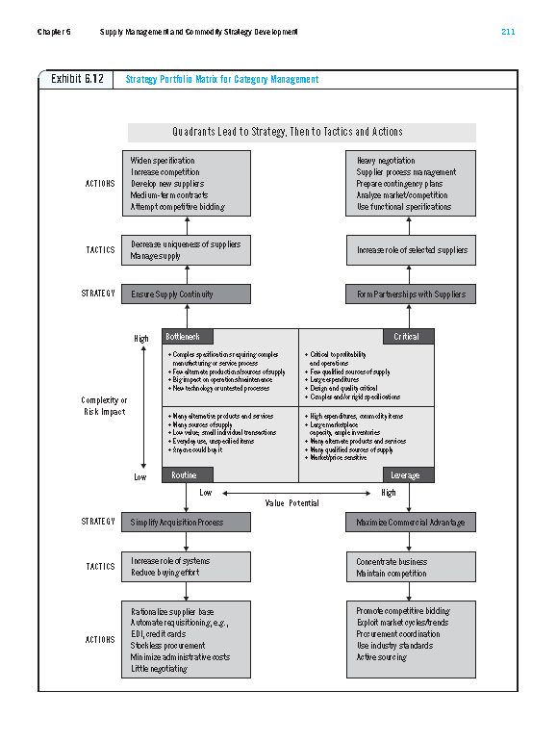

Slide 66
Výběr dodavatelů - metody
expertní odhad (tým nebo jednotlivec s danými pravomocemi) – vliv značné subjektivity
Bodové metody
scoring-model (viz dále)
porovnání nabídek (např. z hlediska cenové úrovně dodavatele)
kombinace metod (v praxi nejčastěji uplatňovaný přístup)

Slide 67
Příklad kritérií hodnocení dodavatelů – jednoduchá bodová metoda
Schulte, 1994

Slide 68

Scoring model
= bodové ohodnocení hlavních ukazatelů výkonnosti dodavatelů.
Výsledné bodové ohodnocení každého dodavatele:
kde:
A_{j} = celkový počet bodů dodavatele j
a_{i} = váha kritéria i
b_{ij} = ohodnocení výkonu dodavatele j podle kritéria i
n = počet hodnocených kritérií
Ke každému kritériu se může určit individuální váha (pokud se zvážení neuskuteční, tak má individuální váha hodnotu jedna). Celkové bodové ocenění každého dodavatele se získá jako celkový součet součinů bodových hodnocení a vah pro jednotlivá kritéria.
Výsledné celkové bodové ohodnocení je možno srovnávat s ohodnocením jiných dodavatelů. Čím vyšší je celkový počet bodů dodavatele, tím lépe dodavatel vyhovuje potřebám a specifikům daného podniku.

Slide 69
Příklad použití scoring modelu
Tomek, 1996

Slide 70
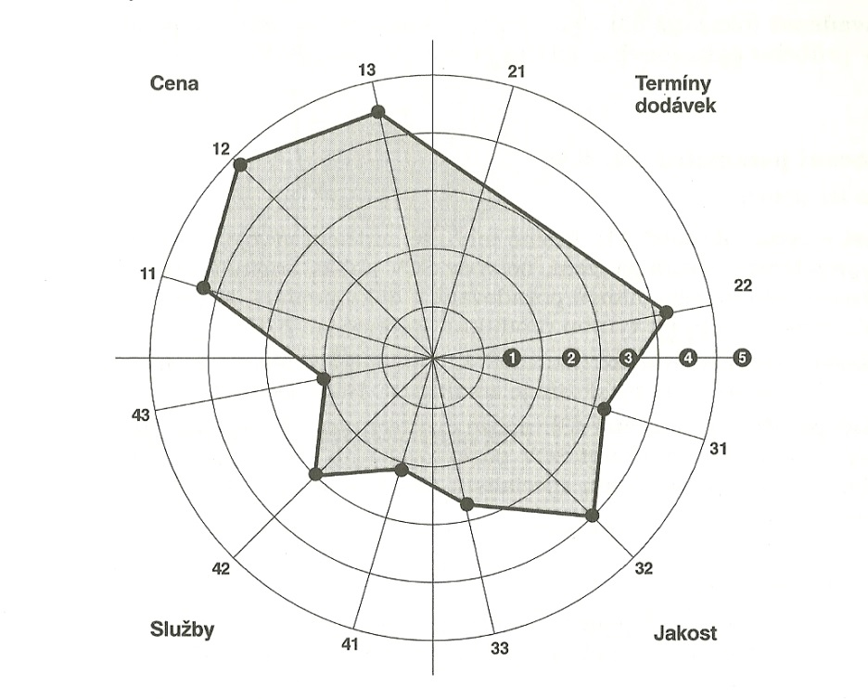
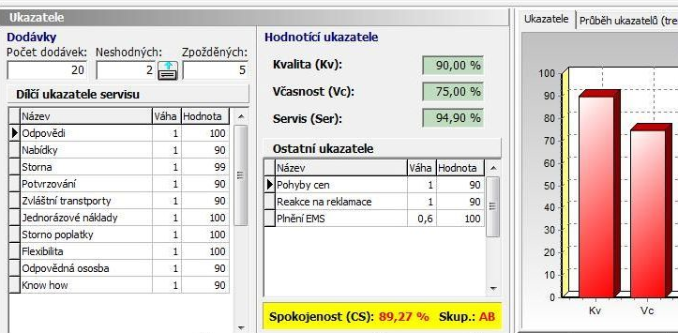
Grafická metoda hodnocení dodavatelů
Softwarový model pro hodnocení dodavatelů
Perrotin, 1999
http://www.qlanys.cz/cz/qlanys-hodnoceni-dodavatelu.php

Slide 71
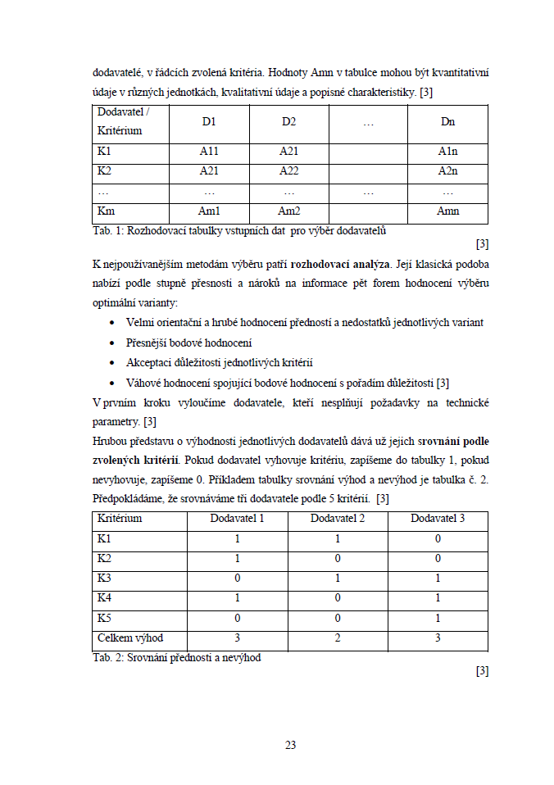
Rozhodovací tabulka
Ve sloupcích tabulky jsou jednotliví hodnocení dodavatelé, v řádcích zvolená kritéria. Hodnoty Amn v tabulce mohou být kvantitativní údaje v různých jednotkách, kvalitativní údaje a popisné charakteristiky
Použitý text z DP:Menšíková Barbora, Návrh systému hodnocení dodavatelů dle ČSN ISO 9001:2000

Slide 72
Hodnocení s využitím nominální stupnice
Nominální stupnice je považovaná za nejjednodušší metodu. Při bodování se využívá binární logický kód 1 a 0. U této metody postupujeme tak, že nakupující vybere, která kritéria budou vhodná při procesu výběru dodavatele. Poté se zhodnotí, zda dodavatel ono kritérium splňuje či nikoli. Pokud dodavatel splňuje, je mu přiřazena hodnota 1, pokud nesplňuje, přiřadí se mu hodnota 0. Poté sečteme pozitivní hodnoty a vybereme dodavatele s nejvyšším počtem hodnot 1. Nevýhodou této binární stupnice je v tom, že nebere ohled na různé váhy jednotlivých kritérií, samozřejmě pokud jsou různá kritéria odlišně důležitá .

Slide 73
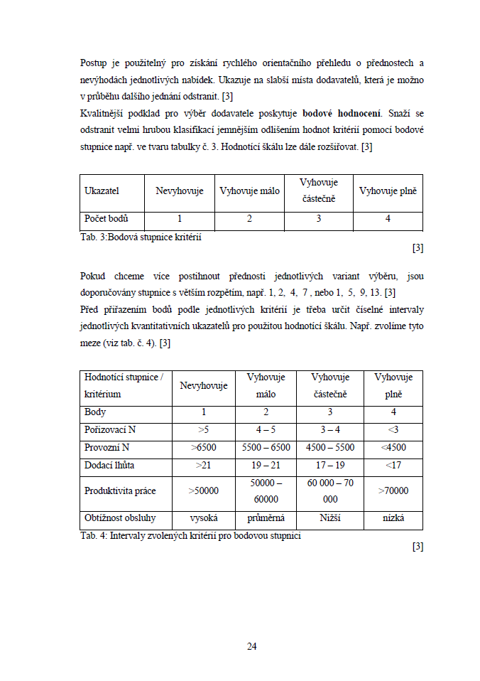
Bodové hodnocení s využitím ordinární stupnice
Nejčastěji se využívá škála v různé podobě – např. viz tabulka č. 1 dále. Před přiřazením bodů podle jednotlivých kritérií je třeba určit číselné intervaly jednotlivých kvantitativních ukazatelů pro použitou hodnotící škálu – např. viz tabulka č. 2 dále
Tab. č. 1: příklad bodové stupnice
Tab. č. 2: příklady intervalů pro bodovou stupnici hodnocení
Použitý text z DP:Menšíková Barbora,
Návrh systému hodnocení dodavatelů dle
ČSN ISO 9001:2000

Slide 74
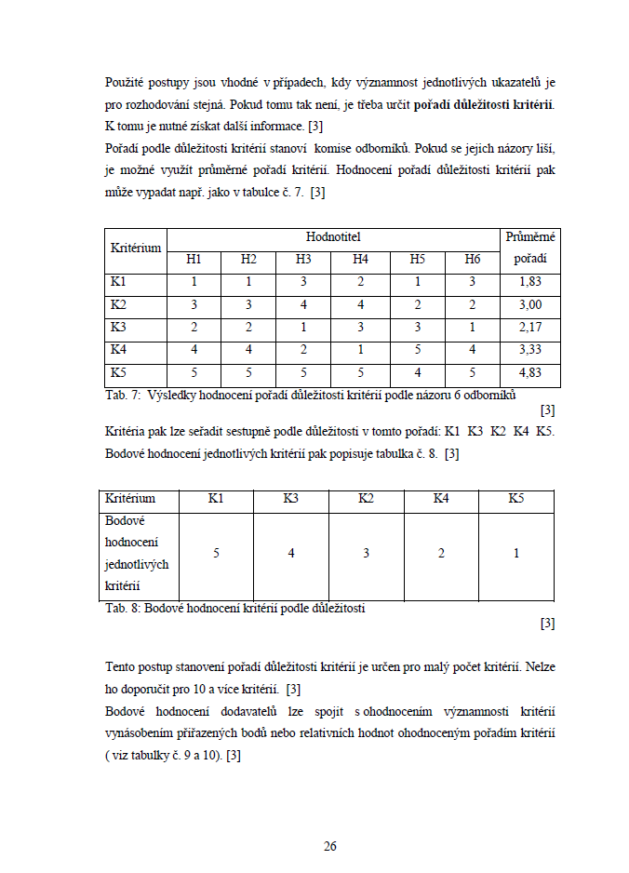
Použité postupy jsou vhodné v případech, kdy významnost jednotlivých ukazatelů je pro rozhodování stejná. Pokud tomu tak není, je třeba určit pořadí důležitosti kritérií. Pořadí podle důležitosti kritérií stanoví komise odborníků. Pokud se jejich názory liší, je možné využít průměrné pořadí kritérií. Tento postup stanovení pořadí důležitosti kritérií je ale určen pro malý počet kritérií. Nelze ho doporučit pro 10 a více kritérií. Blíže viz tab.č. 4
Tab. č. 4: výsledky hodnocení pořadí důležitosti kritérií podle hodnocení 6 hodnotitelů
Použitý text z DP:Menšíková Barbora, Návrh systému hodnocení dodavatelů dle ČSN ISO 9001:2000

Slide 75
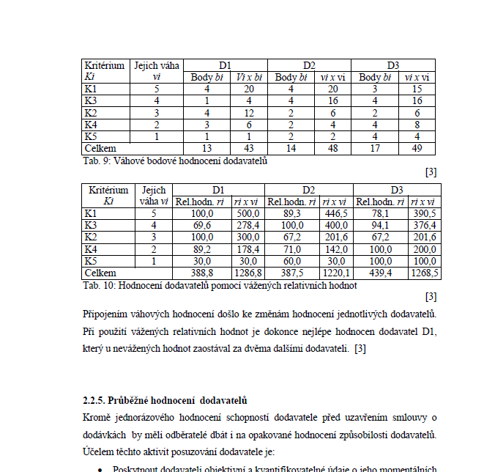
Bodové hodnocení dodavatelů lze spojit s ohodnocením významnosti kritérií vynásobením přiřazených bodů nebo relativních hodnot ohodnoceným pořadím kritérií – viz tab č. 5 a 6 dále.
Tab. č. 5: váhové bodové hodnocení
Tab. č. 6: váhové relativní bodové hodnocení
Použitý text z DP:Menšíková Barbora, Návrh systému hodnocení dodavatelů dle ČSN ISO 9001:2000

Slide 76
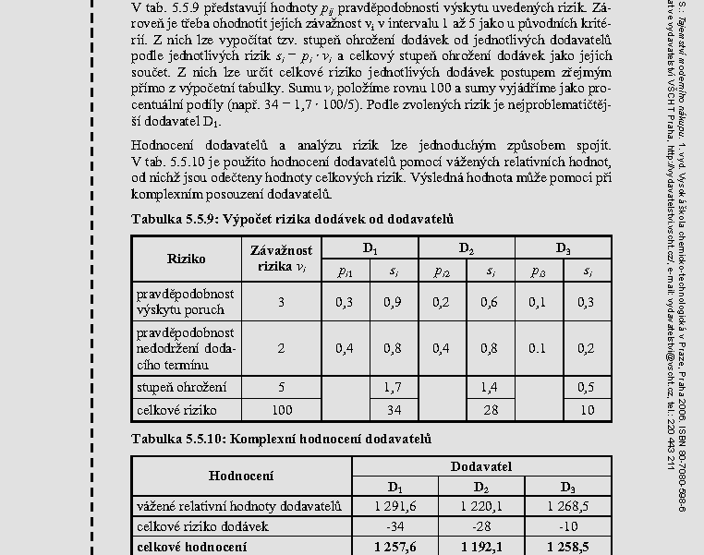

Slide 77
Optimalizace počtu dodavatelů
Rozhodující faktory: struktura trhu, velikost dodavatelů, vyjednávací síla dodavatelů, strategičnost položky, míra specifičnosti trhu, požadavek komplexnosti nákupu nebo spolehlivosti dodávek, kapacity dodavatelů, dodavatelských podmínek…..
1. Strategie koncentrace (single sourcing)
Při single sourcingu se redukuje počet dodavatelů a snahou odběratele je užší navázání obchodního vztahu s hlavními dodavateli pro daný vstup. Často jsou definováni tzv. strategičtí dodavatelé a další „ v záloze“
V praxi často dochází k absolutnímu single sourcingu, tj. že danou komoditu poskytuje pouze jeden dodavatel.
Dle Šlapoty pokud některý dodavatel překročí hranici 30 % z celkového nakupovaného objemu daného produktu, tak může dojít k závislosti na dodavateli a v případě problémů nemusí být záložní dodavatel schopný a připravený zajistit požadovaný objem dodávek
2. Strategie dodavatelského vějíře (multiple sourcing)
Při aplikaci tohoto přístupu se využívá nejméně dvou dodavatelů pro jeden nakupovaný vstup, protože rozdělením spotřeby na několik dodavatelských firem lze minimalizovat riziko přerušení plynulosti dodávek v nestandardních situacích. Tímto rozdělením podnik staví své plánování nákupu na širší, a tím také jistější základně.
Zdroj: Šlapota, 2005

Slide 78
Požadavky na nákup a hodnocení dodavatelů – KVALITA (1)
a) úplná nomenklatura a hodnoty znaků kvality (pokud možno měřitelných),
b) časové období platnosti hodnot znaků kvality,
c) stanovené postupy a jednotky měření a testování produktů,
d) volba vhodného způsobu posuzování shody,
e) definovaná kritéria přijatelnosti dodávek,
f) termíny dodání, dodávané množství,
g) požadavky na identifikaci a zpětnou sledovanost dodávek,
h) očekávané maximální náklady vztahující se k dodávce apod.
V souboru požadavků na procesy a systémy u dodavatelů by neměly chybět:
i) požadavky na systémy managementu kvality, enviromentálního managementu, managementu bezpečnosti a ochrany zdraví při práci,
j) požadavky na způsobilost procesů u dodavatelů,
k) způsoby zabezpečování kvality u subdodavatelů,

Slide 79
Požadavky na nákup a hodnocení dodavatelů – KVALITA (2)
l) druhy přejímacích plánů, pokud se jako forma ověřování shody uplatňuje statistická přejímka,
m) odpovědnost za jednotlivé činnosti při zabezpečování kvality dodávek,
n) způsoby komunikace s dodavateli, včetně komunikace o změnách a úpravách obchodních smluv,
o) požadavky na rozsah spolupráce v průběhu plnění obchodní smlouvy atd.
Mezi požadavky na další služby a činnosti mohou patřit:
p) odkazy na další nadřazenou legislativu,
q) rozsah povinně vedených a udržovaných záznamů, včetně doby uchovávání těchto záznamů,
r) požadavky na obaly, způsob přepravy a skladování,
s) požadavky na certifikáty třetí stranou apod.
Nenadál, 2006

Slide 80
Měřítka výkonnosti u nákupu

Slide 81
Měřítka výkonnosti u nákupu

Slide 82
Nákup a
Just In Time (JIT): time-exact delivery to the customer’s production having no own inventory (specifically practiced in the automotive industry).
• Vendor Managed Inventory (VMI): supplier manages the inventory at the customer site to ensure delivery capability (practiced among others in the chemical and electronic industry)
• Efficient Consumer Response (ECR) and Collaborative Planning, Forecasting and Replenishment (CPFR): both are operations models in the consumer goods industry to ensure delivery capability and avoid stockouts based on an automated replenishment of outlets using product inventory, historic and/or planned sales information at the point-of-sales (POS). CPFR focuses on a close cooperation between retailer and manufacturer. ECR focus on the customer-facing reaction on customer responses in logistics, sales and promotions.

Slide 83
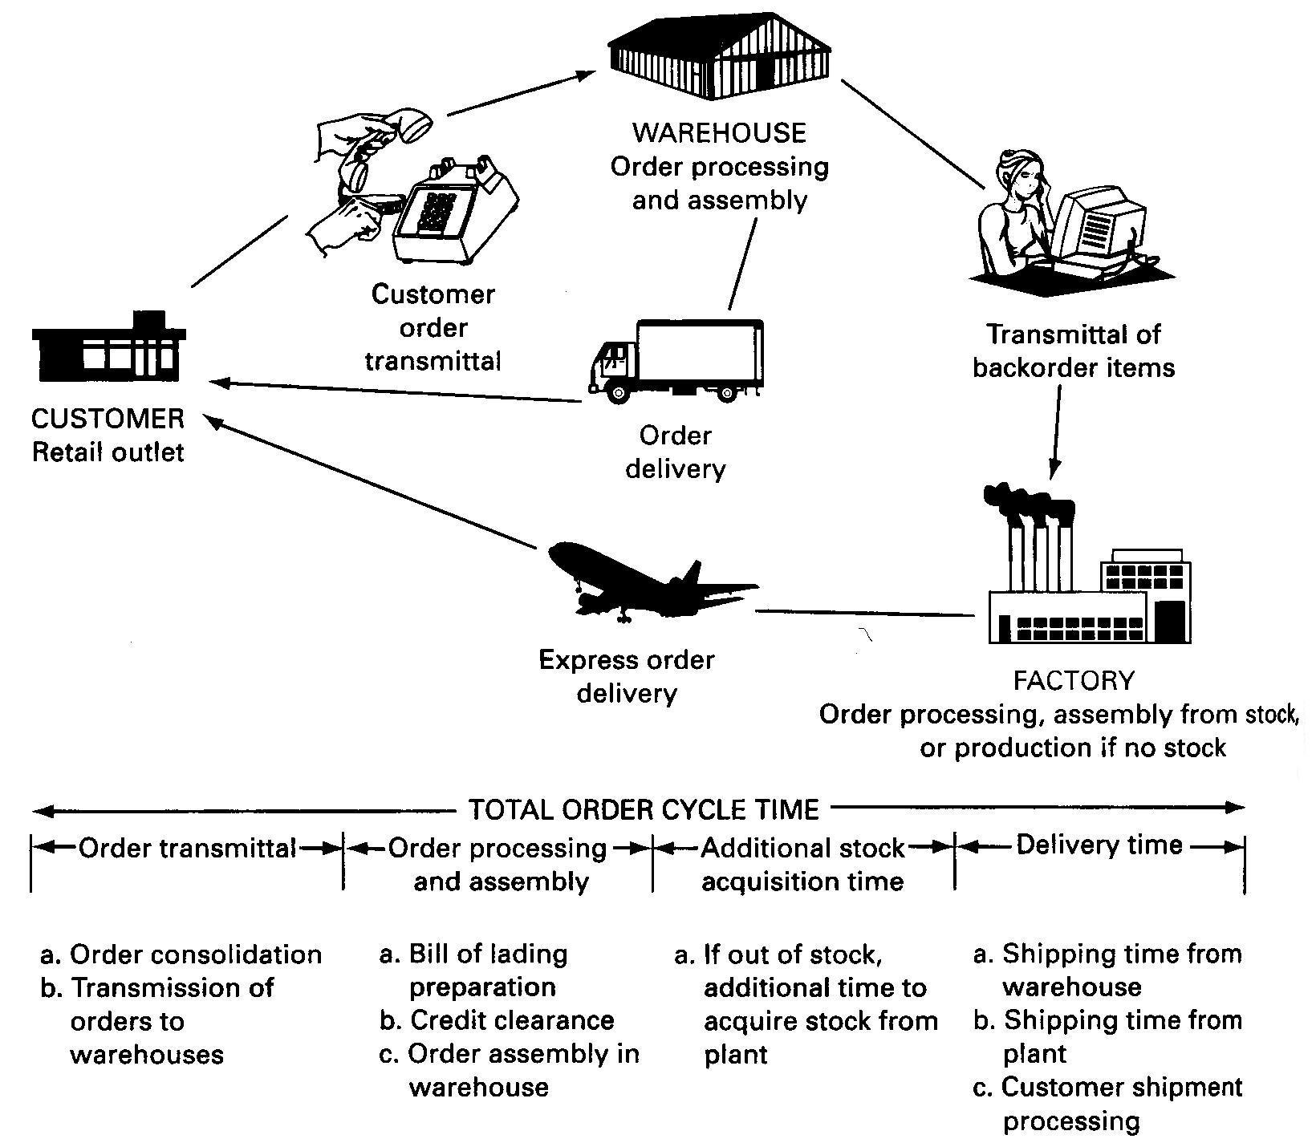
Components of a customer order cycle

Slide 84
Programy plynulého zásobování a předpovídání (Continuous Replenishment and Forecasting Program, CRFP)
Techniky plynulého zásobování jsou zameřeny na nasledující oblasti:
doplňování výrobků v regálech obchodu (Product Replenishment),
integrace dodavatelů, jejich konsolidace dle klíčových produktů, implementace konceptů ECR v protiproudu dodavatelského retězce (Integrated Suppliers),
spolehlivost operací, ktoré jsou předpokladem pro efektivní doplňování produktů při současném zvyšovaní stability dodávek a obchodních vazeb (Reliable Operations),
synchronizování výroby se spotrebitelskou poptávkou, tj. vyrábět výrobky, které jsou žádané (Synchronise Production),
manipulační koncepty, kde výrobky nejsou uskladněné do skladu pro pozdější distribuci, ale jsou navrženy a umístěny podle charakteru výrobků a/nebo místa určení – překladiště a spojování objednávek (Cross Docking),
získávání informací potřebných pro automatické řízení skladu přímo z prodejních míst - tzv. POS (Point-Of-Sale).

Slide 85
Počítačem podporované objednávání
(Computer Assisted Ordering, CAO)
Je systém, který automaticky generuje objednávky pokud zásoby u zákazníka klesnou pod předem určenou úroveň. Ta je stanovena podle informací získaných automaticky v místech spotřeby. Počítačový systém sleduje zásoby položek u zákazníka v souladu s daty o zákazníkovi a dodávkach výrobků.

Slide 86
Dodavatelský systém zásobování (Suplier Fulfilment Systems, SFS)
SFS je jedním z konceptů v rámci systému CRP programu plynulého zásobování, který je uplatňován na straně dodavatele v návaznosti na požadavky odběratele (distribučních center). Při dodržení objednávky zásobovací systém vykonáva další aktivity, které zahrnují:
systém vstupních objednávek,
rozvrhování objednaného množství,
odbytové operace,
tvorbu nákladových a dodacích listů,
transfer zpracovaných objednávek do systému skladového managementu,
začátek platebního procesu.

Slide 87
Optimalizace nakládky cestních souprav (Vehicle Fill Optimisation, VFO)
VFO proces, při kterém se přizpůbuje množství v původní objednávke (směrem dolů nebo nahoru) tak, aby upravená objednávka optimálně vytěžila dopravní prostředek. Systém VFO zahrnuje dvě základní metody:
určování základního objednaného množství
optimalizaci dodávek

Slide 88
zdroje
Gross, I., Grossová, S. Tajemství moderního nákupu, 2006
Monczka, R. M.,Handfield, R. B., Giunipero, L. C., Patterson, J. L. Purchasing and Supply Chain Management, 4e, 2009
Porter, M. Konkurenční výhoda
http://studentka.sms.cz/index.php?P_id_kategorie=7630&P_soubor=%2Fstudent%2Findex.php%3Fakce%3Dprehled%26ptyp%3D%26cat%3D40%26idp%3D%26detail%3D1%26id%3D249%26view%3D1%26url_back%3D
http://www.kensington.cz/nakup.pdf
LUKOSZOVÁ, X. Nákup a jeho řízení. Praha: Computer Press, 2004.
ŠLAPOTA, B., GRABARCZYK, K., LETÁK, J. Nákup? Havířov: Question Marks, 2005
SCHULTE, CH. Logistika. Praha: Victoria Publishing, 1994.
TOMEK, J., HOFMAN, J. Moderní řízení nákupu podniku. 1. vydání. Praha: Management Press, Ringier ČR, a.s., 1999.
BAILY, P. Purchasing Principles and management. 9th ed. Harlow: Prentice Hall, 2005.
QUAYLE, M. Purchasing and supply chain management : strategies and realities. 1st ed. Hershey : Idea Group Publ., 2006.

